Slide 1



Slide 2







♥ En este día de los enamorados, día de San Valentín, te envío una rosa, un beso de amor y mi corazón para ti.

Slide 3




♥ Comenzaste robándome una sonrisa y terminaste robándome el corazón.

Slide 4





Slide 5
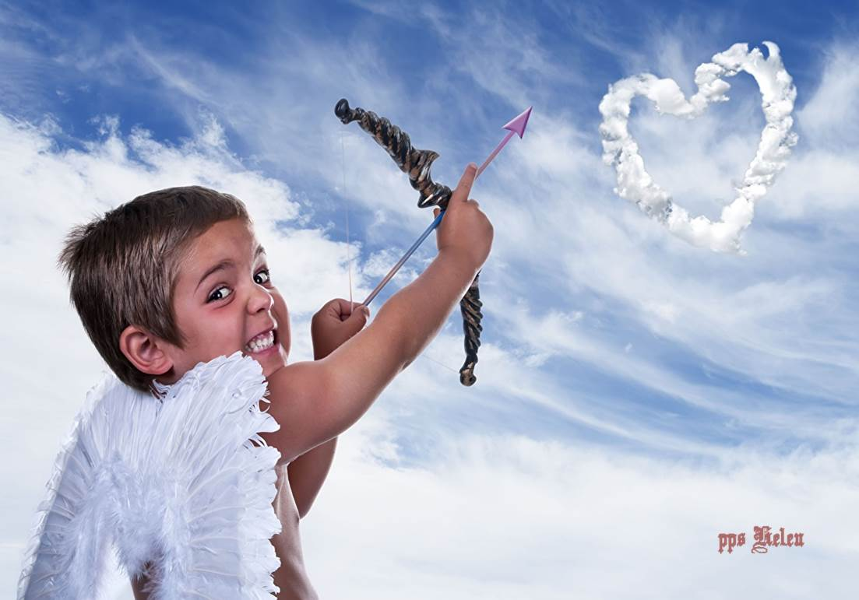


♥ Ten cuidado con Cupido, porque flecha en un descuido, como a mí que el muy bandido, en tus brazos me ha rendido.

Slide 6



Slide 7


♥ A ti que eres labios de mi sonrisa, a ti que eres los ojos de mi dulce mirar, a ti que eres el cristal de mi alma, a ti es a quien sólo puedo amar.

Slide 8



Slide 9



♥ A ti que eres labios de mi sonrisa, a ti que eres los ojos de mi dulce mirar, a ti que eres el cristal de mi alma, a ti es a quien sólo puedo amar.

Slide 10

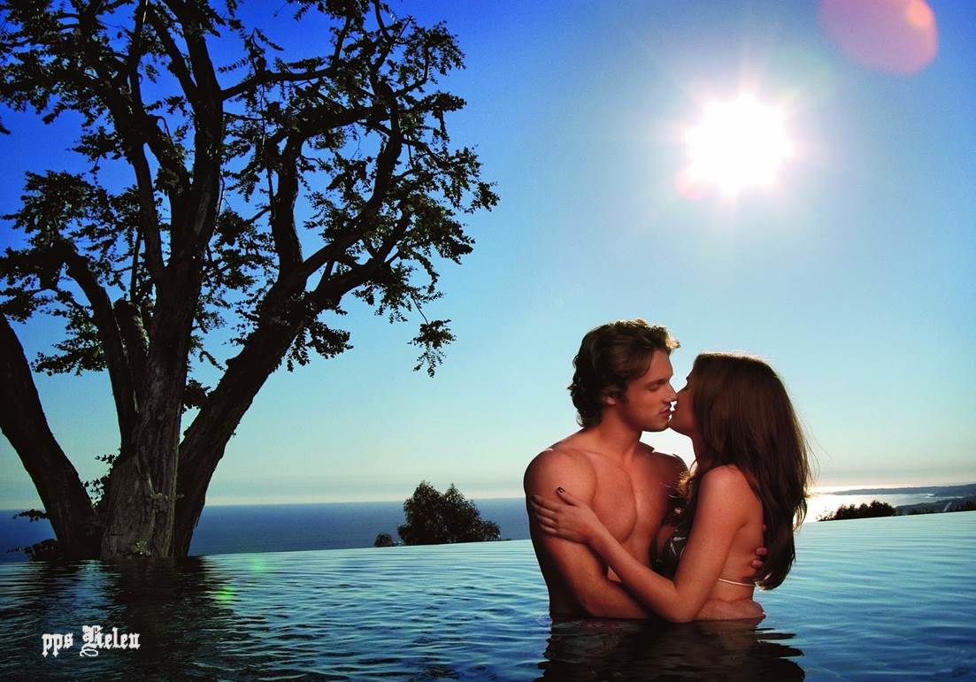


♥ Que culpa tiene la flor de haber nacido en el campo, que culpa tengo yo de haberte amado tanto.

Slide 11



♥ Amor de mis amores, loquita estoy por ti, no sabes lo que siento, cuando no estás junto a mí

Slide 12

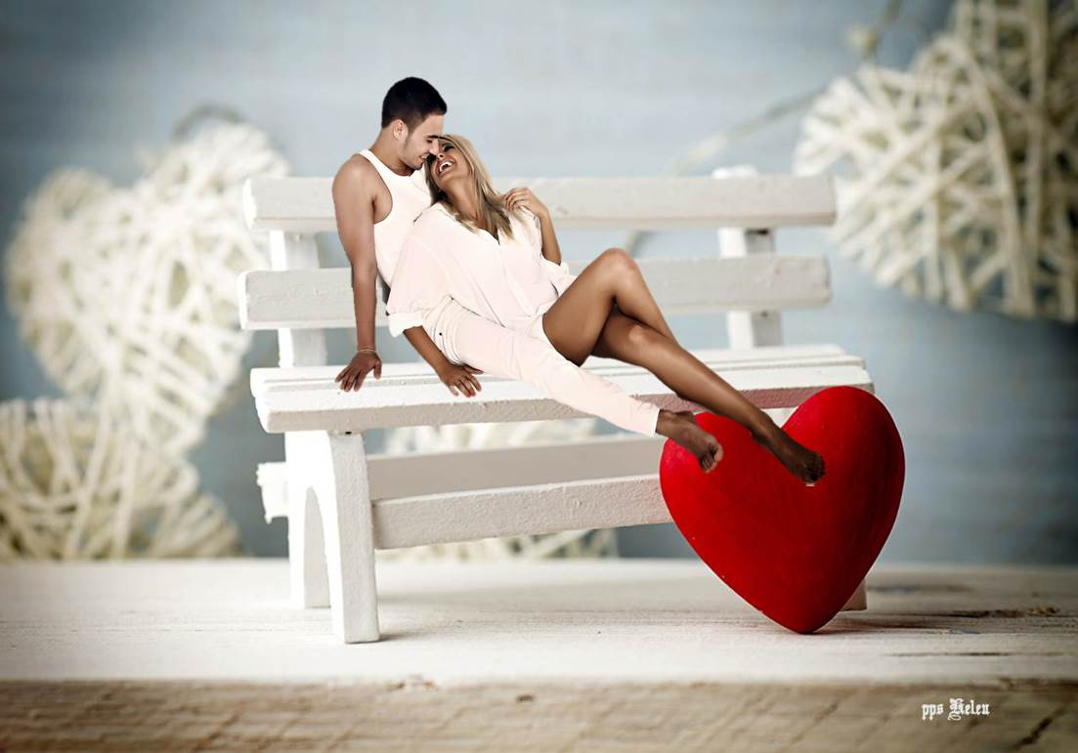

Slide 13






♥ La felicidad es una palabra de 9 letras, la mía solo tiene dos...TÚ

Slide 14







¿Te ha gustado?
Puedes ver más entrando
Aquí
Además puedes recibir powerpoints en tu correo electrónico suscribiéndote aquí:

